Slide 1

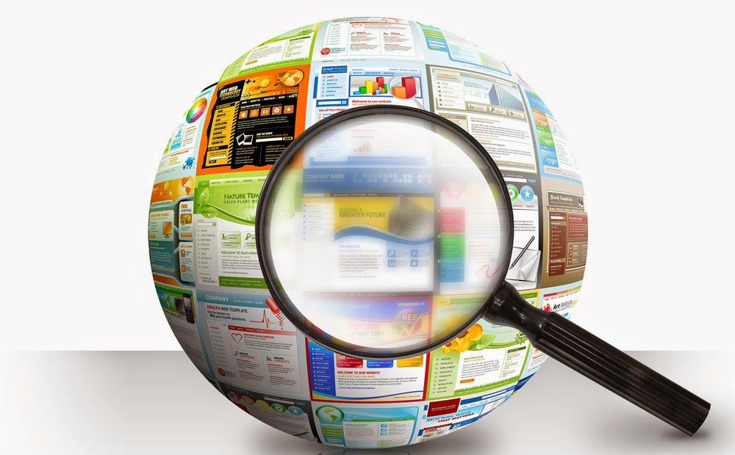
Здоров'я, безпека та добробут
5 клас
Сьогодні
Урок
№005
Пошук інформації та її критичне оцінювання. Інформацію щодо здоров’я, безпеки та добробуту в різних джерелах та її достовірність. Безпека в цифровому середовищі

Slide 2
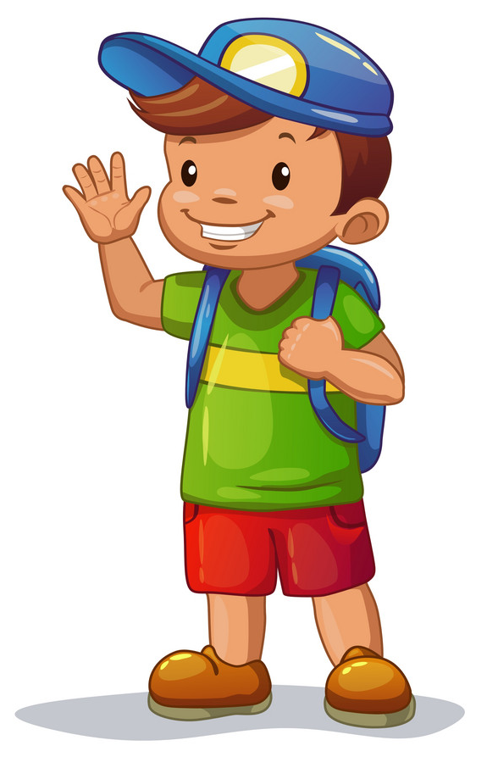
Сьогодні
13.08.2022
Організація класу
Любі діти, добрий день!
Зичу праці і старання!
А ще, друзі, всім бажаю
Справдити всі сподівання!

Slide 3


Сьогодні
13.08.2022
Вправа «Вітання». Вчитель говорить – діти відтворюють слова рухами
Хто прийшов із гарним настроєм — рукою махніть.

Slide 4

Сьогодні
13.08.2022
Вправа «Вітаю». Вчитель говорить – діти відтворюють слова рухами
Хто чує мене — головою кивніть.

Slide 5

Сьогодні
13.08.2022
Вправа «Вітаю». Вчитель говорить – діти відтворюють слова рухами
Хто бачить мене — прошу, оком моргніть.

Slide 6

Сьогодні
13.08.2022
Вправа «Вітаю». Вчитель говорить – діти відтворюють слова рухами
Хто найвеселіший — ви всім усміхніться.

Slide 7
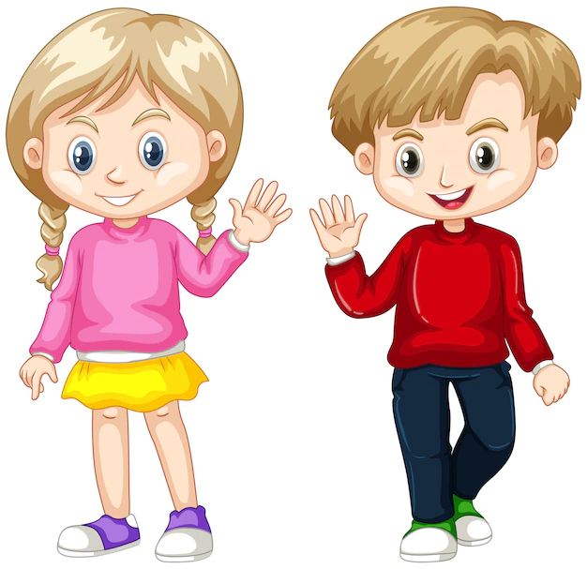

Сьогодні
13.08.2022
Робота з ілюстрацією
А таке може бути? Перевірмо, чи це правда!
Я прочитала в Інтернеті, що є така розумна пляшка, яка визначає, скільки води від добової норми вже випито, а також нагадує, що настав час зробити кілька ковтків.
Дізнайся, чи справді існують такі розумні пляшки. Які джерела для пошуку інформації можна використати? Чи можна їм довіряти?
Які ще розумні пристрої, що допомагають підтримувати здоров’я, ти знаєш?
Підручник.
Сторінка
32

Slide 8

Сьогодні
13.08.2022
Як розібратися в достовірності знайденої інформації?
Насамперед потрібно знайти відповіді на такі запитання:
Хто це опублікував?
Хто заробив на цій новині?
Хто може виграти чи зазнати втрат від цієї інформації?
Чи перевіряють фахівці інформацію на цьому сайті?
Підручник.
Сторінка
32

Slide 9

Сьогодні
13.08.2022
Робота з підручником
Підручник.
Сторінка
33

Slide 10
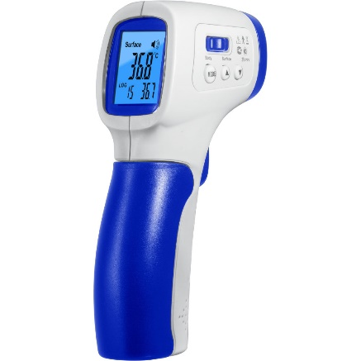
Сьогодні
13.08.2022
Дай відповіді на запитання
Яка інформація в тексті була тобі знайомою, новою або незрозумілою?
Про які види термометрів повідомляється?
Який термометр зображено на фото?
Які переваги має кожен із термометрів?
Підручник.
Сторінка
33

Slide 11
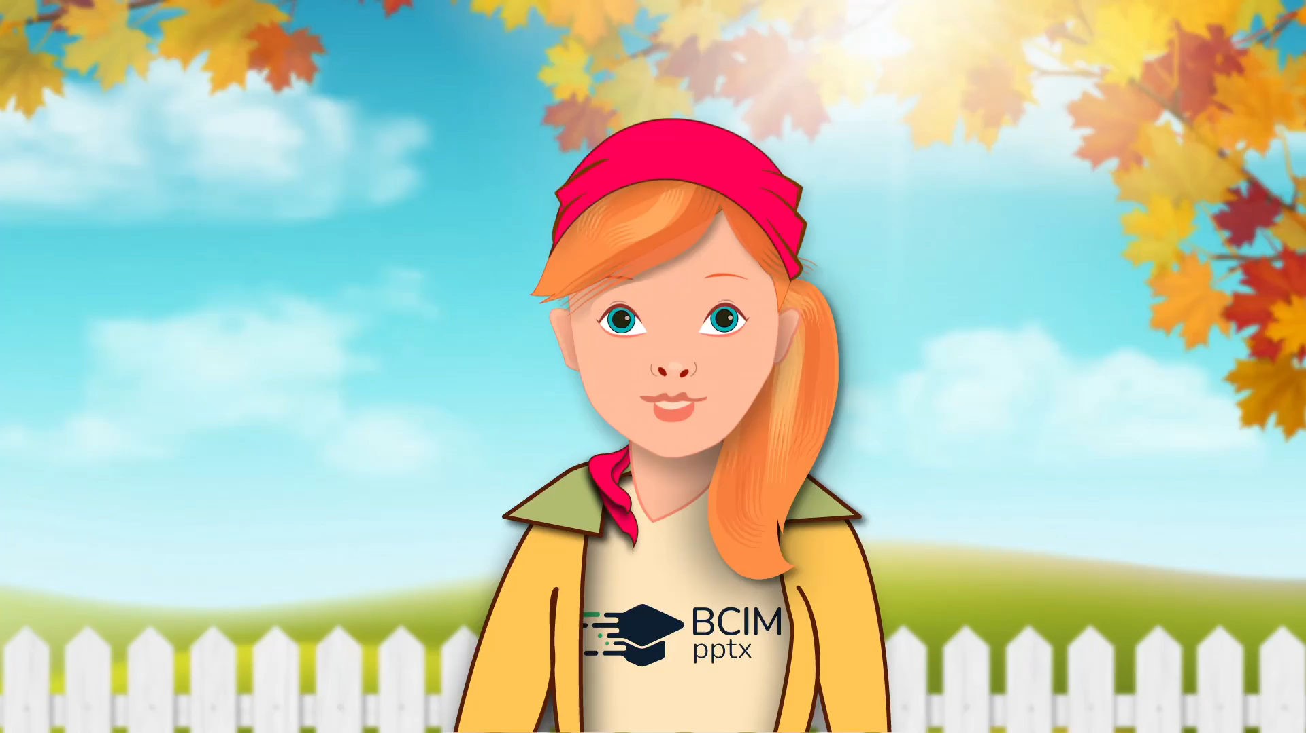


Сьогодні
13.08.2022
Гімнастика для очей

Slide 12

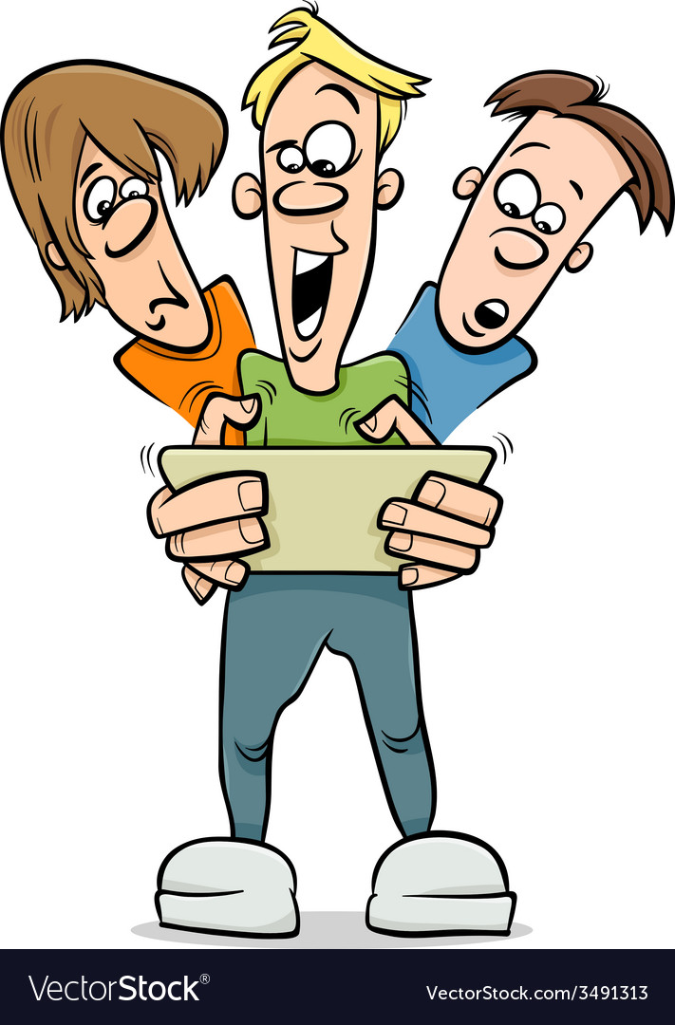
Сьогодні
Ознайомтеся з матеріалами
13.08.2022
Натисни жовтий круг!
Підручник.
Сторінка
34

Slide 13

Сьогодні
13.08.2022
Словникова робота
Цифрове середовище — це способи, у які використовуються комп’ютери та Інтернет: смартфони, планшети, комп’ютерні ігри, соціальні мережі.
Підручник.
Сторінка
34

Slide 14
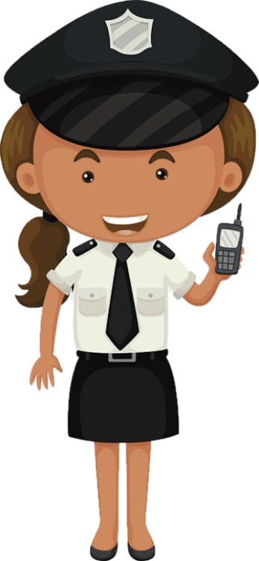
Сьогодні
13.08.2022
Розгляньте ситуації. Поміркуйте, які правила порушують діти й на яку небезпеку наражаються. Якою може бути реакція у батьків чи близьких?
1. П’ятикласниця познайомилася в соціальній мережі з дівчиною. Спочатку вони переписувалися, а потім дівчина запропонувала п’ятикласниці зустрітися після уроків і зняти відео для тіктоку. Просила нікому не говорити про заплановану зустріч. Та про плани випадково дізналася старша сестра й розповіла батькам.
2. Друзі каталися на самокатах і фотографувалися у смішних позах. Один із них виклав спільні фото з жартівливим дописом у соціальну мережу. Після цього однокласники почали дражнитися та глузувати з них.
3. Новий інтернетприятель просить показати через відеокамеру, як грається домашній улюбленець у різних кімнатах квартири.
4. З дозволу батька п’ятикласник скористався його планшетом. Під час гри хлопцеві запропонували завантажити розширену версію, і він погодився. Згодом батькові прийшло повідомлення з банку про те, що кошти з його картки автоматично списано.
Підручник.
Сторінка
34

Slide 15

Сьогодні
13.08.2022
Гімнастика для очей

Slide 16
Сьогодні
13.08.2022
Робота з підручником
Підручник.
Сторінка
35

Slide 17
Сьогодні
13.08.2022
Дай відповіді на запитання
Для чого були введені додаткові правила для дистанційного навчання?
Які з правил налаштовують тебе на онлайн-урок?
Які правила сприяють підтриманню дисципліни на уроці?
Як ти вирішуєш технічні проблеми інтернет-зв’язку протягом уроку?
Яких правил ти дотримуєшся наприкінці уроку?
Чи допомагають ці правила тобі добре навчатися?
У яких іще ситуаціях можна застосувати ці правила?
Підручник.
Сторінка
35

Slide 18

Сьогодні
13.08.2022
Розглянь інфографіку. Наведи приклади практичної користі Інтернету особисто для тебе. На які небезпеки може наражатися необережний користувач Інтернету? Чому?
Інформація про навчання, розвитку, самовдосконалення.
Спілкування з друзями, знайомства з цікавими людьми.
Розваги, ігри, відпочинок.
Корисний Інтернет
Недостовірна інформація.
Зловмисні шкідливі пошуки інформації злодіями, шахраями.
Грубість, приниження, образи, обман.
Небезпечний Інтернет
Підручник.
Сторінка
36

Slide 19
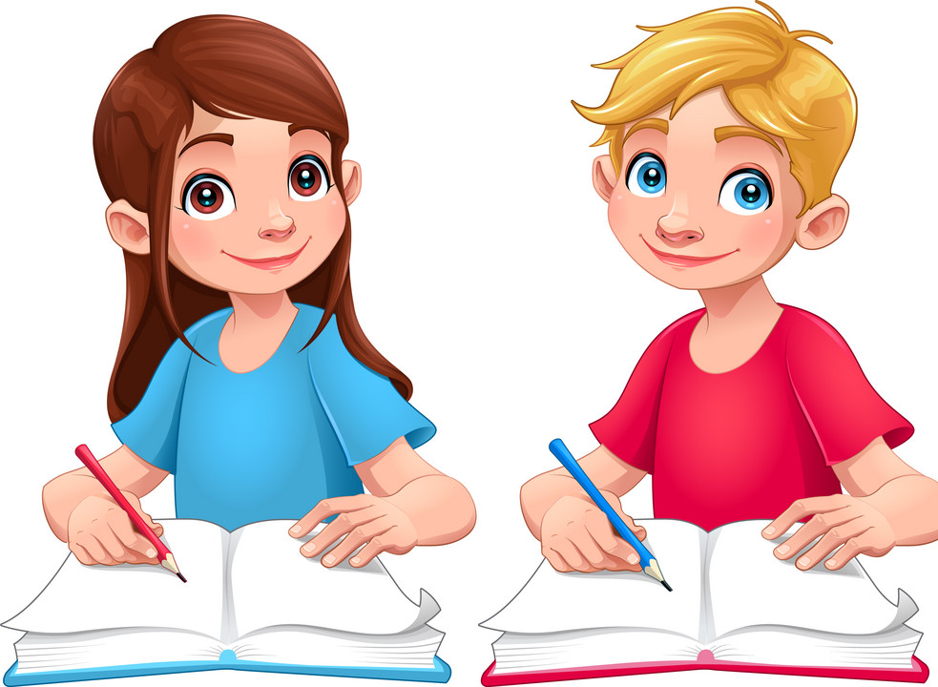
Сьогодні
13.08.2022
Домашнє завдання
Повторити матеріал параграфу. Дослідіть, який термометр є найкращим для вимірювання температури, результати дослідження занесіть у бланк.
Короткий запис в щоденник
с.32-36, дослід.

Slide 20
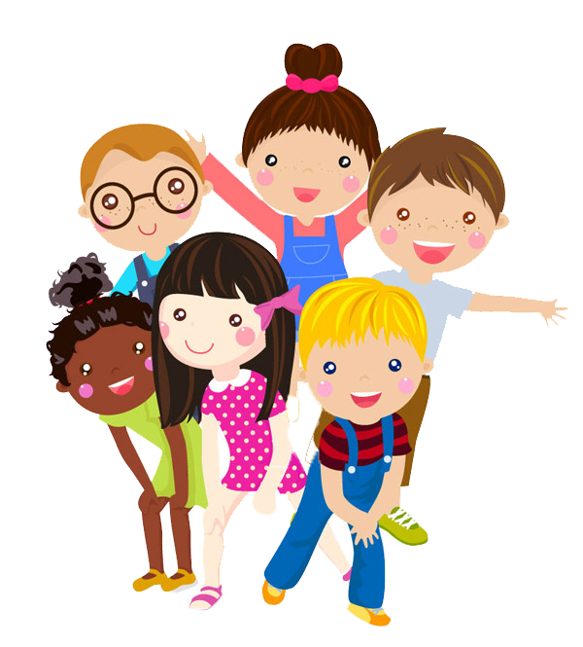
Сьогодні
13.08.2022
Рефлексія. Поділися своїми враженнями від уроку
Мені
сподобалося …
А я дізнався …
А я …
Я не зрозумів…
Я дізналася …
А мені …

